Slide 1
ИСПОЛЬЗОВАНИЕ ТЕХНОЛОГИИ РЕЦИРКУЛЯЦИИ ВО
ФРОНТ-ЛИНИИ ПРИ ОБРАБОТКЕ НАЛИЧНОСТИ – КЛЮЧ
К ТРАНСФОРМЦИИ БАНКОВСКИХ ОТДЕЛЕНИЙ
ОПЫТ ВНЕДРЕНИЯ ЭКР. РЕЗУЛЬТАТЫ 2013

Slide 2
ТРАНСФОРМАЦИЯ БАНКОВСКИХ ОТДЕЛЕНИЙ
АНАЛИЗ ТЕКУЩЕЙ СИТУАЦИИ
С ОДНОЙ СТОРОНЫ
КЛИЕНТ ХОЧЕТ И МОЖЕТ СОВЕРШАТЬ РУТИННЫЕ ФИНАНСОВЫЕ ОПЕРАЦИИ ДИСТАНЦИОННО НЕ ПРИХОДЯ В БАНК
С ДРУГОЙ СТОРОНЫ
ЧТОБЫ ХОРОШО ПОНЯТЬ НОВЫЙ ФИНАНСОВЫЙ ПРОДУКТ,
ЕМУ НЕОБХОДИМО ИДТИ В ОТДЕЛЕНИЕ БАНКА И ОБЩАТЬСЯ С КОНСУЛЬТАНТОМ
В ЭТОМ И СОСТОИТ ИЗМЕНЕНИЕ РОЛИ БАНКОВСКИХ ОТДЕЛЕНИЙ:
ТРАНСФОРМАЦИЯ ИЗ ЦЕНТРОВ РУТИННЫХ ТРАНЗАКЦИЙ В ЦЕНТРЫ ПРОДАЖ СЛОЖНЫХ ПРОДУКТОВ И КОНСУЛЬТАЦИЙ, ЧТО НЕВОЗМОЖНО СДЕЛАТЬ ДИСТАНЦИОННО
02

Slide 3
ТРАНСФОРМАЦИЯ БАНКОВСКИХ ОТДЕЛЕНИЙ
ЦЕЛИ И ЗАДАЧИ
ГЛАВНАЯ ЦЕЛЬ – СДЕЛАТЬ РОЗНИЧНЫЙ БИЗНЕС БАНКА ПРИБЫЛЬНЫМ
КЛЮЧЕВОЕ СЛОВО ТРАНСФОРМАЦИЯ ЗАТРАГИВАЕТ МНОГИЕ АСПЕКТЫ ОРГАНИЗАЦИИ НАЧИНАЯ ОТ ОБЩЕЙ СТРАТЕГИИ РАЗВИТИЯ, УПРАВЛЕНИЯ, ФОРМАТОВ ОТДЕЛЕНИЙ И ОБСЛУЖИВАНИЯ ЗАКАНЧИВАЯ МЕЛКИМИ ОПЕРАЦИОННЫМИ ПРОЦЕССАМИ ВНУТРИ ОТДЕЛЕНИЙ БАНКА, КАК СЛЕДСТВИЕ – ТРАНСФОРМАЦИЯ БИЗНЕСА
ЗАДАЧИ
ОПТИМИЗАЦИЯ ОРГАНИЗАЦИОННОЙ СТРУКТУРЫ;
ОПТИМИЗАЦИЯ ОПЕРАЦИОННЫХ ПРОЦЕССОВ В ОТДЕЛЕНИИ
ПРИВЕДЕНИЕ ВСЕЙ СЕТИ ОФИСОВ К ЕДИНЫМ СТАНДАРТАМ (ФОРМАТЫ, ПРАВИЛЬНОЕ ЗОНИРОВАНИЕ, БРЕНДИРОВАНИЕ И Т.Д.);
СОЗДАНИЕ УНИВЕРСАЛЬНОЙ ФРОН-ЛИНИИ (ЦЕЛЬ – УВЕЛИЧИТЬ СКОРОСТЬ ОБСЛУЖИВАНИЯ КЛИЕНТОВ, УВЕЛИЧИТЬ ПРОИЗВОДИТЕЛЬНОСТЬ И ПРОПУСКНУЮ СПОСОБНОСТЬ ТОЧЕК ПРОДАЖ);
РАЗВИТИЕ ПРОДУКТОВОГО ПОРТФЕЛЯ И ЗАПУСК НОВЫХ ПРОДУКТОВ;
СЕГМЕНТАЦИЯ КЛИЕНТОВ;
ОПТИМИЗАЦИЯ КОЛИЧЕСТВА И ПОВЫШЕНИЕ РЕНТАБЕЛЬНОСТИ ВСП ЗА СЧЕТ ВНЕДРЕНИЯ MINI ФОРМАТОВ ОФИСОВ («БЫСТРООФИСЫ»; «МИНИ БЕЗ КАССЫ» и Т.Д.).
03

Slide 4
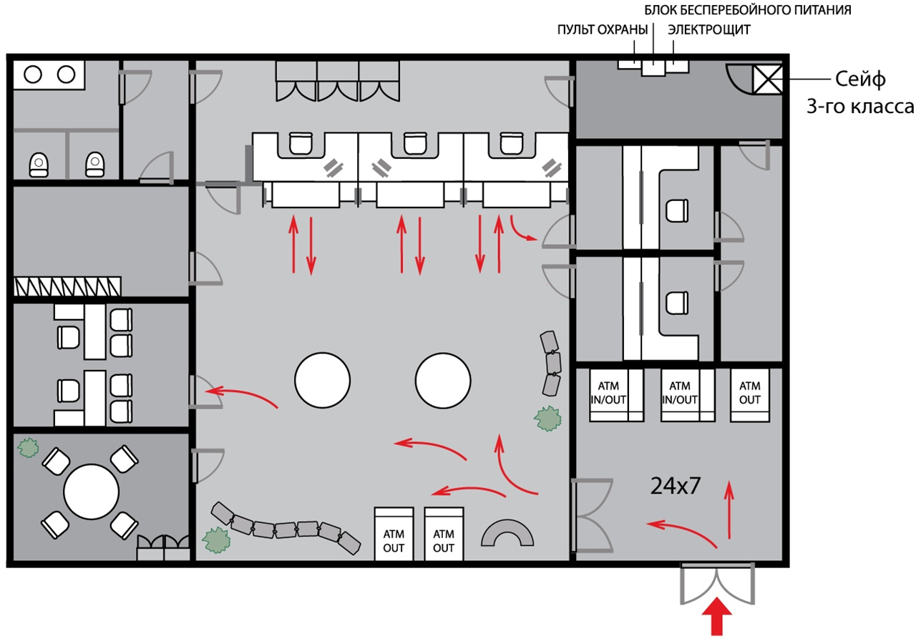
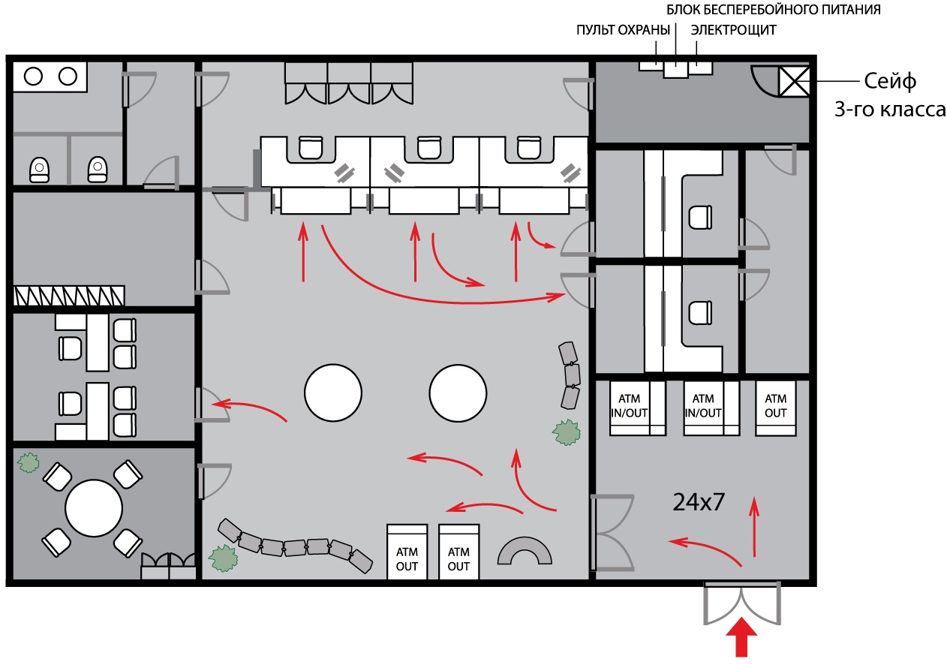
ТРАНСФОРМАЦИЯ ФОРМАТОВ
СТАНДАРТНАЯ ПЛАНИРОВКА
СЛУЖЕБНАЯ ЗОНА
СЛУЖЕБНАЯ ЗОНА
СЛУЖЕБНАЯ ЗОНА
ЗОНА ОБСЛУЖИВАНИЯ
КАССОВАЯ ЗОНА
ЗОНА ОДНОГО ОКНА
3
4
ЗОНА ОЖИДАНИЯ
ЗОНА
КОНС-Я и ПРОДАЖ
ЗОНА 24х7
30
15
ЗОНА С/О ВНУТРЕННЯЯ
2
ВХОДНАЯ ЗОНА
1
мин
04

Slide 5
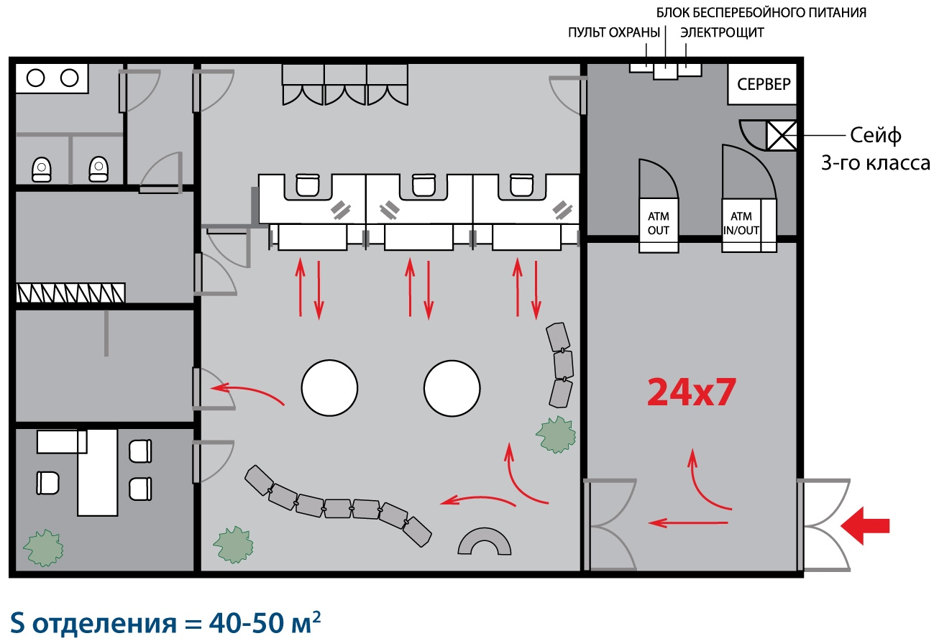
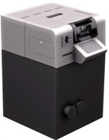
ТРАНСФОРМАЦИЯ ФОРМАТОВ
«МИНИ БЕЗ КАССЫ»
СЛУЖЕБНАЯ ЗОНА
СЛУЖЕБНАЯ ЗОНА
СЛУЖЕБНАЯ ЗОНА
ЗОНА ОБСЛУЖИВАНИЯ
ЗОНА 24х7
3
ЗОНА ОЖИДАНИЯ
ЗОНА С/О ВНУТРЕННЯЯ
15
ЗОНА
КОНС-ИИ и ПРОДАЖ
ВХОДНАЯ ЗОНА
2
1
мин
05

Slide 6
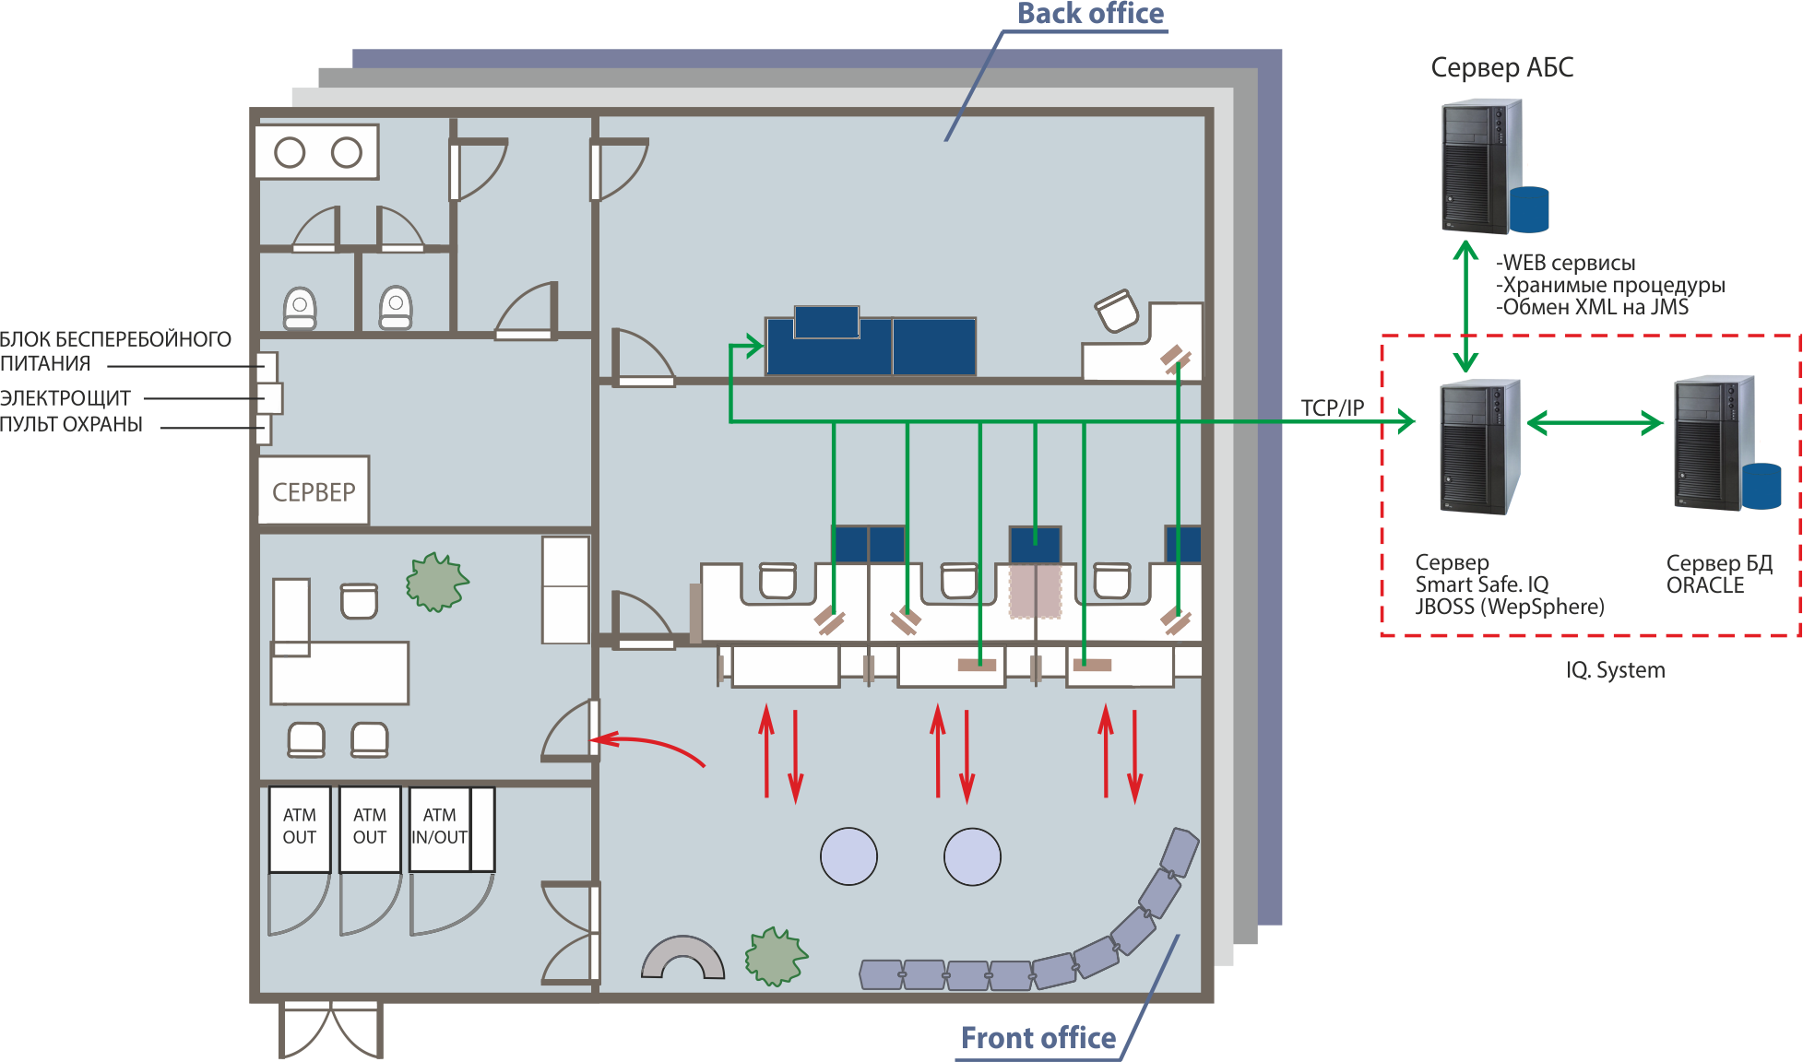
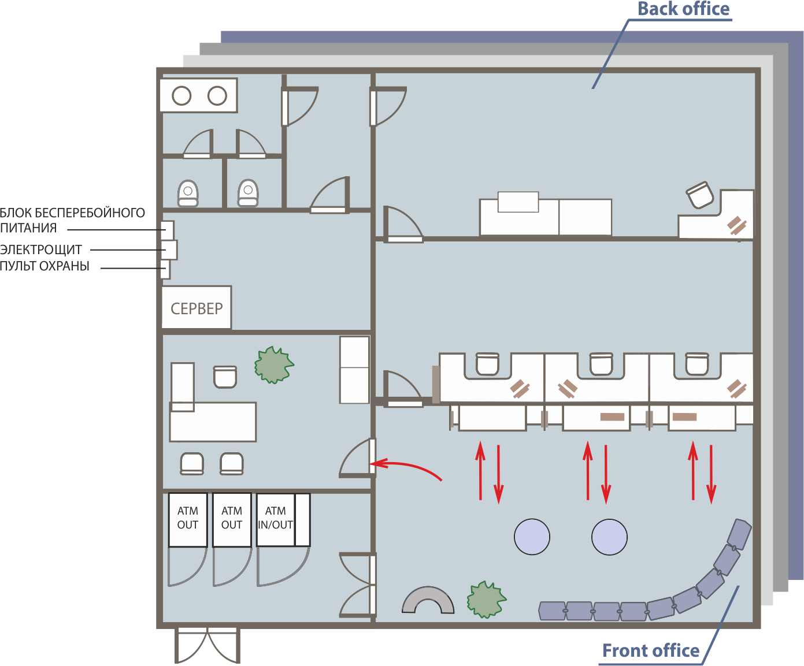
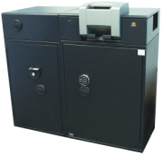
ТРАНСФОРМАЦИЯ ФОРМАТОВ
«МИНИ БЕЗ КАССЫ». АПК В СОСТАВЕ CTS CM-24В и УПО SS.iQ
СЛУЖЕБНАЯ ЗОНА
СЛУЖЕБНАЯ ЗОНА
+
ЗОНА ОБСЛУЖИВАНИЯ
ЗОНА
КОНС-ИИ и ПРОДАЖ
ЗОНА 24х7
ЗОНА ОЖИДАНИЯ
15
В 2 РАЗА
БЫСТРЕЕ
ВХОДНАЯ ЗОНА
мин
06

Slide 7
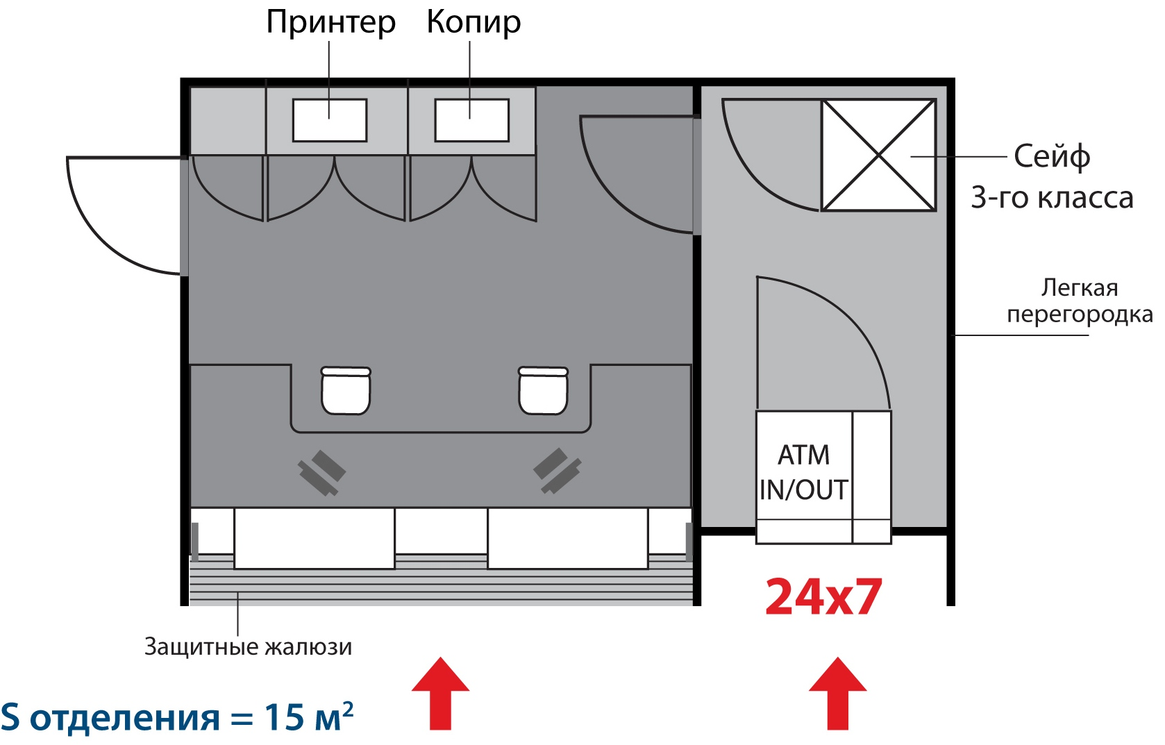
ТРАНСФОРМАЦИЯ ФОРМАТОВ
«МИНИ-ОФИС»
СЛУЖЕБНАЯ ЗОНА
ЗОНА ОБСЛУЖИВАНИЯ
ЗОНА 24х7
Дизайн, планировка и логистика в отделении, должны отвечать только одной цели –
ПРОДАЖЕ БАНКОВСКИХ ПРОДУКТОВ!
07

Slide 8
ТРАНСФОРМАЦИЯ ФОРМАТОВ
ПРЕИМУЩЕСТВА ИСПОЛЬЗОВАНИЯ
МИНИ ОФИС БАНКА
СРОК
ОКУПАЕМОСТИ до 1,5 лет
СКОРОСТЬ РАЗВЕРТЫВАНИЯ В 2 РАЗА БЫСТРЕЕ
В 3-4 РАЗА ДЕШЕВЛЕ КЛАССИЧЕСКОГО ОТДЕЛЕНИЯ
В 4-5 РАЗ МЕНЬШЕ СОТРУДНИКОВ
ОБСЛУЖИВАНИЯ КЛИЕНТОВ В РЕЖИМЕ «ОДНОГО ОКНА»
В 4-5 РАЗ МЕНЬШЕ ПЛОЩАДЬ
В 2-2,5 РАЗА МЕНЬШЕ РАСХОДЫ НА СОДЕРЖАНИЕ ВСП
08

Slide 9
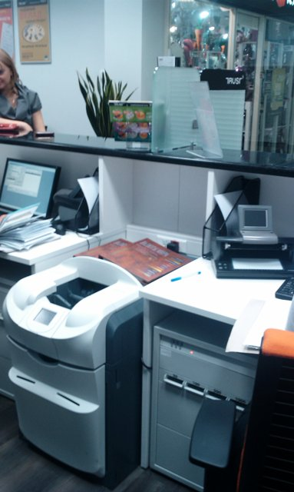
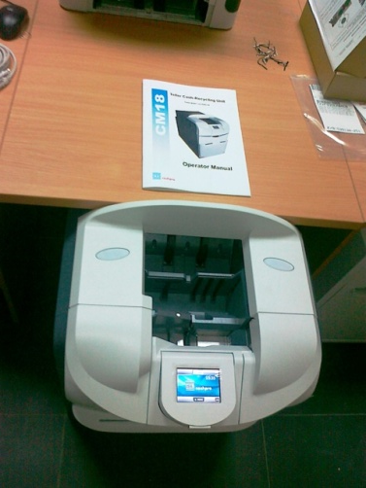
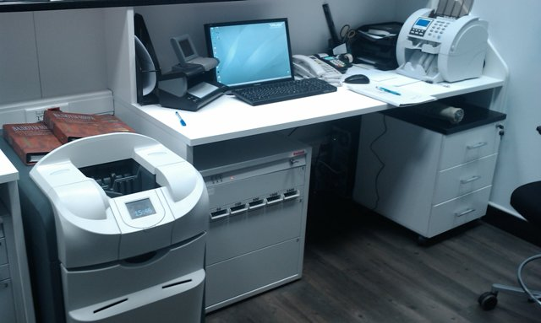
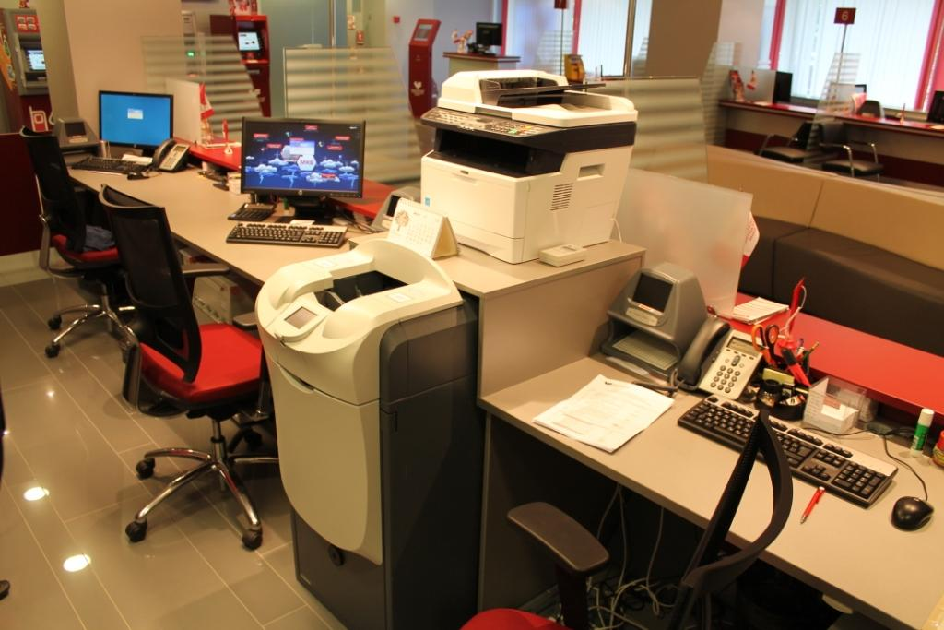
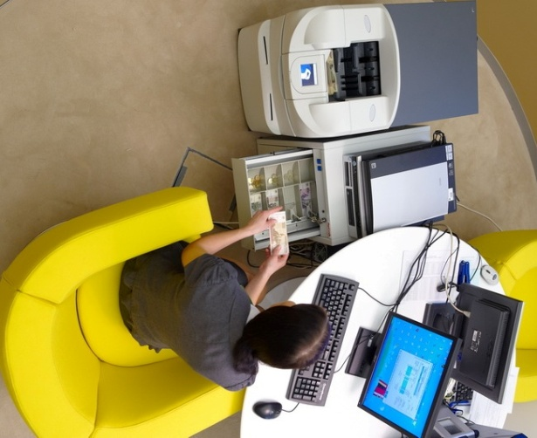
ТРАНСФОРМАЦИЯ ФОРМАТОВ
ПРИМЕРЫ РЕАЛИЗАЦИИ
УКРСОЦБАНК
ТРАСТ
АЛЬФА БАНК
ОФИС БУДУЩЕГО СБ РФ
МКБ
ТРАСТ
ОФИС БУДУЩЕГО СБ РФ
09

Slide 10
СБАЛАНСИРОВАННОЕ РЕШЕНИЕ
ПРОГРАММНО-АППАРАТНЫЙ КОМПЛЕКС
НОВЕЙШИЕ
ТЕХНОЛОГИИ
РЕЦИРКУЛЯЦИИ
+
ПРОФЕССИОНАЛЬНОЕ
ПРИКЛАДНОЕ
ПРОГРАММНОЕ
ОБЕСПЕЧЕНИЕ
САМЫЙ
ЭФФЕКТИТВНЫЙ ПРОГРАММНО-АППАРАТНЫЙ КОМПЛЕКС
10

Slide 11
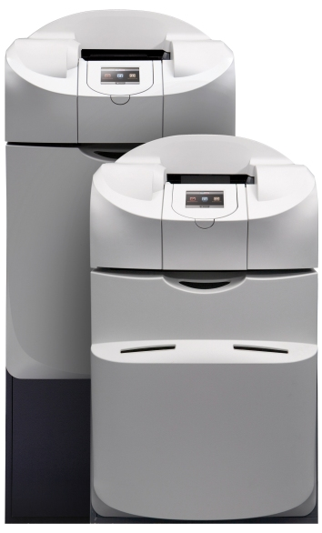
ЭЛЕКТРОННЫЙ КАССИР СTS CASHPRO CM-18
С ФУНКЦИЕЙ РЕЦИРКУЛЯЦИИ
CTS CM-18T
12 барабанов
6000 банкнот
CTS CM-18
8 барабанов
4000 банкнот
11

Slide 12
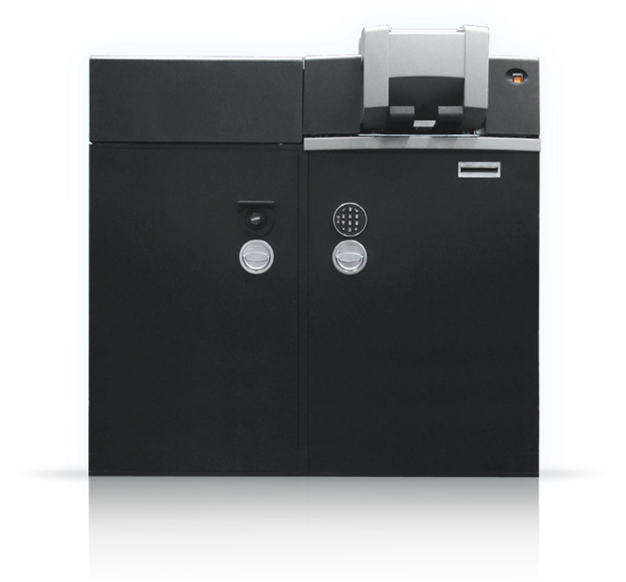
ЭЛЕКТРОННЫЙ КАССИР СTS CASHPRO CM-24b
с функцией РЕЦИРКУЛЯЦИИ, ОБАНДЕРОЛИВАНИЯ и УПАКОВКИ
CTS CM-24b
8 барабанов
6000 банкнот
12

Slide 13
ЭЛЕКТРОННЫЙ КАССИР СTS CASHPRO CM-24b
с функцией РЕЦИРКУЛЯЦИИ, ОБАНДЕРОЛИВАНИЯ и УПАКОВКИ
ДЕПОЗИТНЫЙ
МОДУЛЬ
РЕЦИРКУЛЯТОР
13

Slide 14
ЭЛЕКТРОННЫЙ КАССИР СTS CASHPRO CM-24b
с функцией РЕЦИРКУЛЯЦИИ, ОБАНДЕРОЛИВАНИЯ и УПАКОВКИ
14

Slide 15
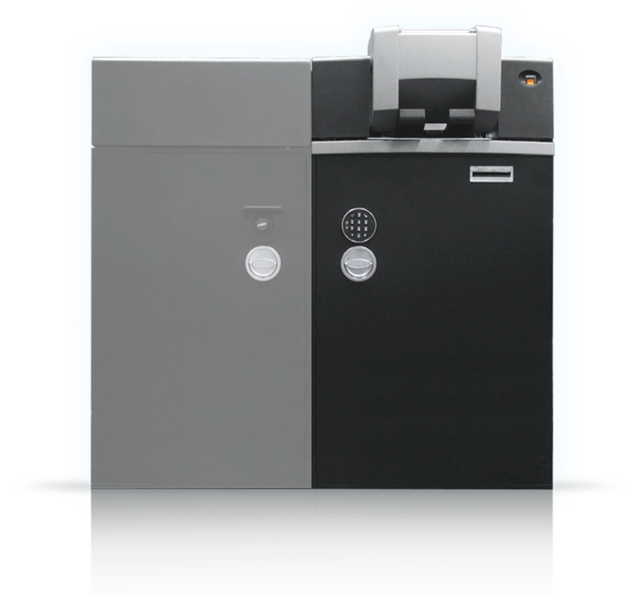
ЭЛЕКТРОННЫЙ КАССИР СTS CASHPRO CM-24b
с функцией РЕЦИРКУЛЯЦИИ, ОБАНДЕРОЛИВАНИЯ и УПАКОВКИ
8 БАРАБАНОВ
6 000 БАНКНОТ
14

Slide 16
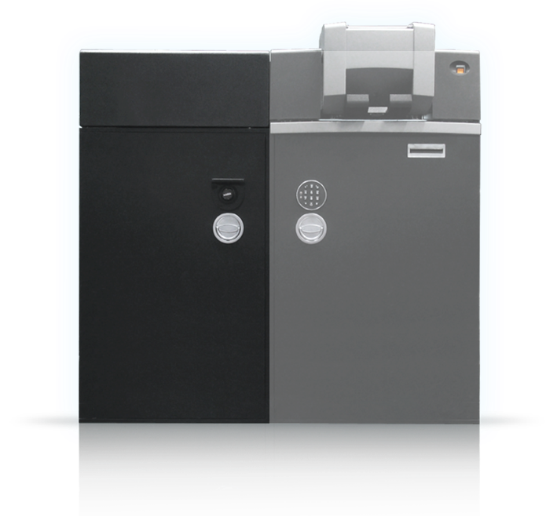
ЭЛЕКТРОННЫЙ КАССИР СTS CASHPRO CM-24b
с функцией РЕЦИРКУЛЯЦИИ, ОБАНДЕРОЛИВАНИЯ и УПАКОВКИ
15

Slide 17
ЭЛЕКТРОННЫЙ КАССИР СTS CASHPRO CM-24b
с функцией РЕЦИРКУЛЯЦИИ, ОБАНДЕРОЛИВАНИЯ и УПАКОВКИ
ОБАНДЕРОЛИВАТЕЛЬ
1 х 100 банкнот
2 СЕЙФ ПАКЕТА
2 х 4 000 банкнот
ГОДНЫЕ
ВЕТХИЕ
16

Slide 18
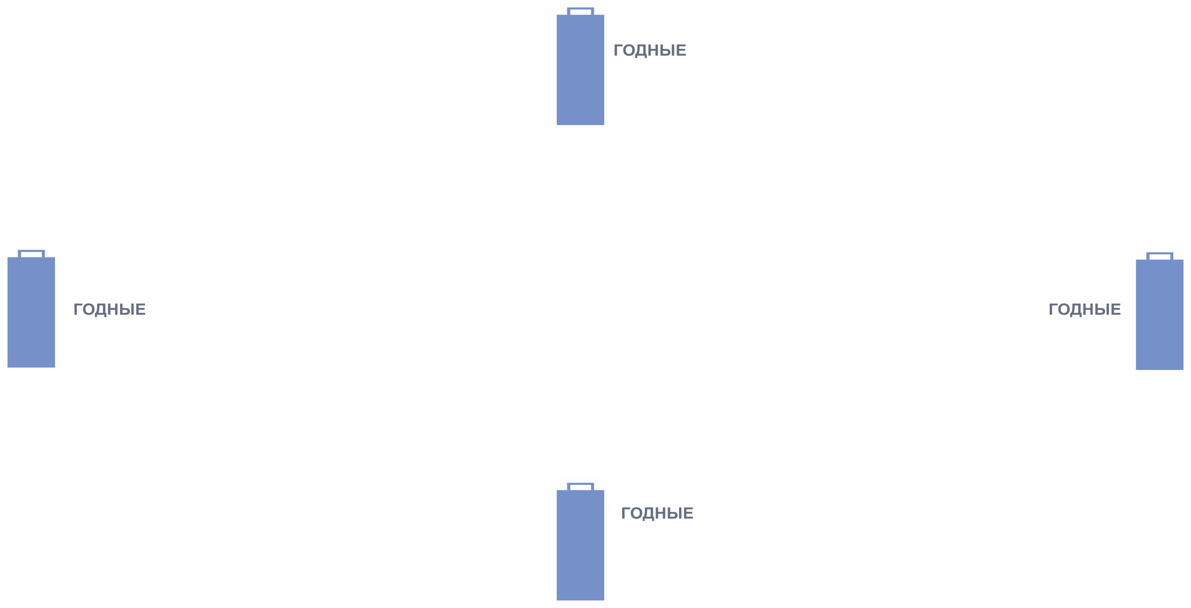
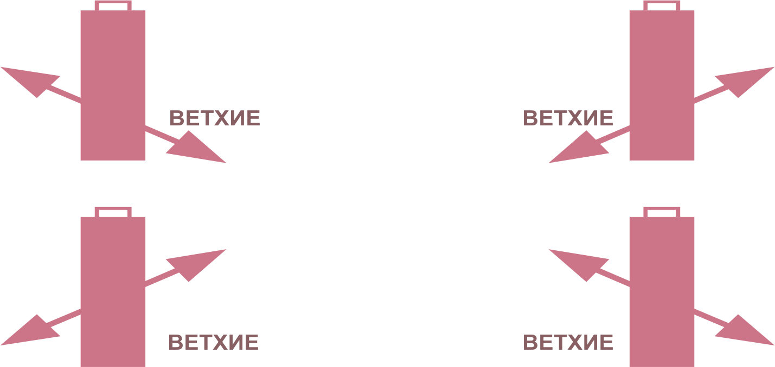
СХЕМА ДВИЖЕНИЯ НАЛИЧНОСТИ
ПРИ ИСПОЛЬЗОВАНИИ ПАК на базе CTS CM-24b и SS.iQ
17

Slide 19
ПРОГРАММНОЕ РЕШЕНИЕ
АВТОМАТИЗАЦИИ КАССОВЫХ ОПЕРАЦИЙ
Управление устройствами по каналу TCP/IP
Финансовый учет денежных средств
Финансовый и технический мониторинг
Интеграция с АБС банка
Мульти
вендорность
Клиент-серверная архитектура
АВТОМАТИЗАЦИЯ И УЧЕТ ДЕНЕЖНЫХ СРЕДСТВ КАССОВОГО УЗЛА
18

Slide 20
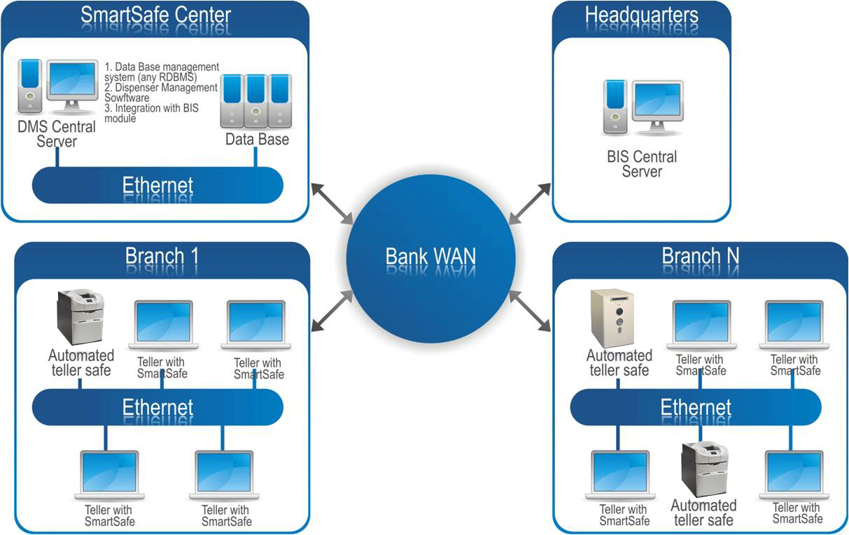
SMART SAFE BS/2
РЕШЕНИЕ по ИНТЕГРАЦИИ
ИНТЕГРАЦИЯ С АБС БАНКА
19

Slide 21
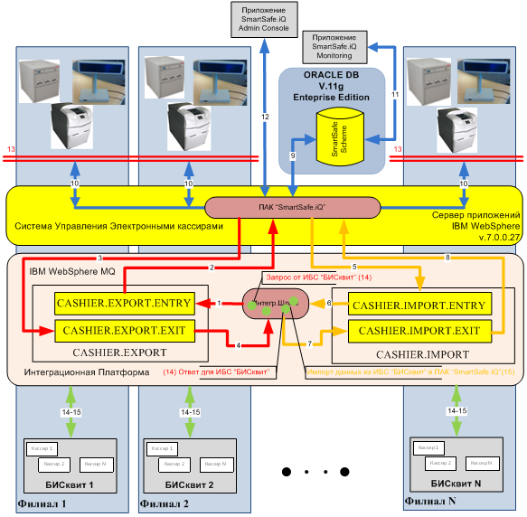
SMART SAFE BS/2
РЕШЕНИЕ по ИНТЕГРАЦИИ
ПРИМЕР ПРОВЕДЕННОЙ
ИНТЕГРАЦИИ с АБС БАНКА
20

Slide 22
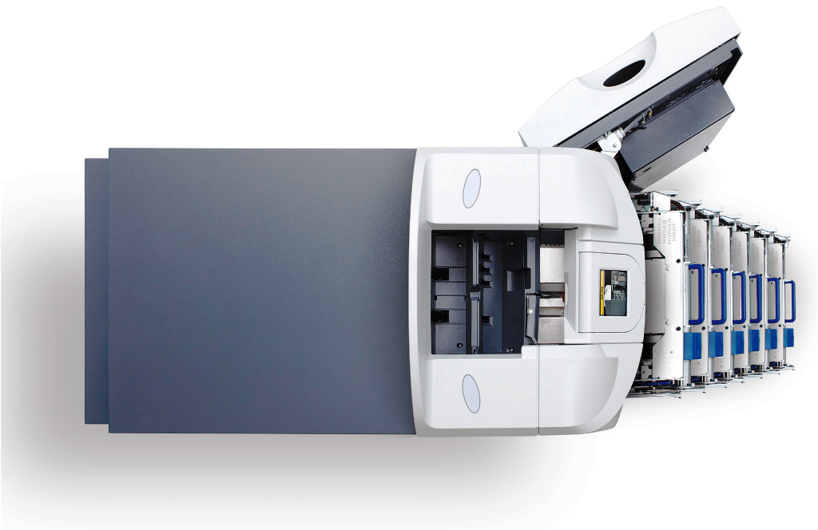
ТРАНСФОРМАЦИЯ БАНКОВСКИХ ОТДЕЛЕНИЙ
ОЦЕНКА ЭФФЕКТИВНОСТИ
1
ОЦЕНКА ВОЗВРАТА ИНВЕСТИЦИЙ
2
ОЦЕНКА ЭФФЕКТИВНОСТИ ВНЕДРЕНИЯ
3
ТИРАЖИРОВАНИЕ
ПАРАМЕТРЫ ОЦЕНКИ ЭФФЕКТИВНОСТИ
СОКРАЩЕНИЕ ИЗДЕРЖЕК
ПОВЫШЕНИЕ КАЧЕСТВА ОБСЛУЖИВАНИЯ
Повышение управляемости сети
Отвлечение средств на обслуживание клиентов ВСП
Расходы на хранение наличности
Затраты на инкассацию и транспортировку наличности
Расходы на содержание сети:
- на открытие
- на содержание
Количество выполняемых операций
Время, затрачиваемое на выполнение одной операции
Время на подведение итогов дня
Сокращение времени ожидания
Рост кросс-продаж
Рост уровня удовлетворенности клиентов банка
↑ 100%
↓ 60%
↓ 400% (в 4 раза быстрее)
↓ 25%
↓ 200%
↓ 52%
↓ 40%
↑ 100%
↓ 20%
↑ 80%
↓ 15%
21

Slide 23
ТРАНСФОРМАЦИЯ БАНКОВСКИХ ОТДЕЛЕНИЙ
ФАКТОРЫ УСПЕХА С РЕШЕНИЯМИ от CTS CASHPRO
НАЛИЧИЕ РАЗНЫХ ФОРМАТОВ ОТДЕЛЕНИЙ, В ТОМ ЧИСЛЕ МИНИ
ОПТИМИЗАЦИЯ ЗАТРАТ, СЕГМЕНТАЦИЯ КЛИЕНТОВ
НАЛИЧИЕ ТЕХНОЛОГИЧЕСКОЙ КАРТЫ
СОВМЕЩЕНИЕ ФУНКЦИЙ ОПЕРАЦИОННОГО И КАССОВОГО СОТРУДНИКА
КАЧЕСТВЕННО ПРОВЕДЕННОЕ ПИЛОТИРОВАНИЕ РЕШЕНИЯ
ОЦЕНКА ТЕХНОЛОГИИ И ЗАТРАТ НА ВНЕДРЕНИЕ
КОМПЕТЕНТНЫЙ ПЕРСОНАЛ
ОБУЧЕНИЕ И МОТИВАЦИЯ
ЭФФЕКТИВНОЕ РЕШЕНИЕ НА БАЗЕ АПК
ИНОВАЦИОННОЕ ПРОВЕРЕННОЕ ОБОРУДОВАНИЕ И УПО
УСПЕХ
22

Slide 24
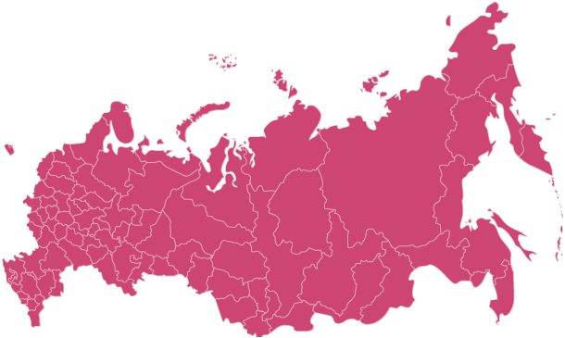
ДЕЙСТВУЮЩИЕ ОТДЕЛЕНИЯ БАНКОВ
ЭФФЕКТИВНЫЕ РЕШЕНИЯ НА БАЗЕ CTS CASHPRO
9
525
ПИЛОТНЫХ ПРОЕКТОВ В СТАДИИ ЗАВЕРШЕНИЯ
ОТДЕЛЕНИЙ
ВВЕДЕНО В
ЭКСПЛУАТАЦИЮ
БОЛЕЕ
ЦФО
СФО
ПФО
УФО
ЮФО
СЗФО
ДФО
158
83
77
52
60
55
40
отделения
отделений
отделений
отделений
отделений
отделений
отделений
23

Slide 25
РЕАЛИЗОВАННЫЕ РЕШЕНИЯ
КОНТРАКТЫ И ПИЛОТНЫЕ ПРОЕКТЫ
ЗАКЛЮЧЕННЫЕ
КОНТРАКТЫ
33
1. БАНК МОСКВЫ
2. GE Money Bank
3. Кредит Европа Банк
4. СБЕРБАНК РОССИИ
5. НОМОС-БАНК
6. ЭКСПРЕСС БАНК (Украина)
7. ПРОМИНВЕСТБАНК (Украина)
8. СБЕРБАНК (Казахстан)
9. ЭКСПРЕССБАНК (Азербайджан)
1. 24.RU
2. АК Барс
3. АЛЬФА-БАНК
4. БАНК ЖИЛИЩНОГО ФИНАНСИРОВАНИЯ
5. БАНК ЦЕНТРОКРЕДИТ
6. ВТБ24
7. ГУТА-БАНК
8. ДИГ-БАНК
9. КУРСКПРОМБАНК
10. FORTEBANK (Казахстан)
11. МОСКОВСКИЙ КРЕДИТНЫЙ БАНК
12. НАЦИОНАЛЬНЫЙ БАНК «ТРАСТ» (ОАО)
13. ПРАЙМ ФИНАНС
14. ПЕРВЫЙ РЕСПУБЛИКАНСКИЙ БАНК
15. АКБ ПРИМОРЬЕ
16. РАЙФФАЙЗЕН БАНК
17. РЕГИОНАЛЬНЫЙ БАНК РАЗВИТИЯ
18. РОСГОССТРАХ БАНК
19. РУССКИЙ СТАНДАРТ
20. СИАБ
21. СКБ БАНК
22. УРАЛСИБ
23. БАНК СМОЛЕВИЧ
24. АЗИАТСКО-ТИХООКЕАНСКИЙ БАНК
25. ЦЕНТРИНВЕСТ БАНК
26. ОТП БАНК
27. ФИА-БАНК
28. РОССЕЛЬХОЗБАНК
29. МЕЖТОПЭНЕРГОБАНК
30. ФИНПРОМБАНК
31. ИНТЕРПРОГРЕССБАНК
32. БАНК ТРАНСПОРТНЫЙ
33. СКА-Банк
ТЕКУЩИЕ ПИЛОТНЫЕ ПРОЕКТЫ
09
24

Slide 26
«ГАММА-ЦЕНТР»
СТРАТЕГИЧЕСКИЙ ПАРТНЕР ДЛЯ ПРОФЕССИОНАЛОВ
«ГАММА – ЦЕНТР»
высокотехнологичные решения по обработке наличности
125057, Москва, Ленинградский проспект, д. 77/2, корп. 4
тел.: (499) 158-0044/45
факс: (499) 158-5330
www.gamma-center.ru
www.docash.ru

